Slide 1
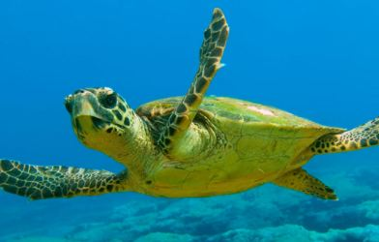
ΚΑΡΕΤΑ ΚΑΡΕΤΑ
Η ΖΩΝΤΑΝΗ ΙΣΤΟΡΙΑ ΤΩΝ ΕΛΛΗΝΙΚΩΝ ΘΑΛΑΣΣΩΝ !!!
ΚΟΛΥΜΠΑ ΣΕ ΑΥΤΕΣ ΠΑΝΩ ΑΠΟ 100 ΕΚΑΤΟΜΜΥΡΙΑ ΧΡΟΝΙΑ !!!

Slide 2
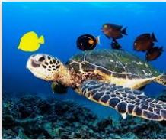
Γ Ε Ν Ι Κ Α Χ Α Ρ Α Κ Τ Η Ρ Ι Σ Τ Ι Κ Α
Η χελώνα Caretta, Caretta caretta (Linnaeus, 1758) είναι είδος θαλάσσιας χελώνας με παγκόσμια κατανομή. Ανήκει στην οικογένεια Cheloniidae. Οι χελώνες αυτές έχουν, κατά μέσο όρο, τελικό μήκος χελύου 90 cm, αν και έχουν καταγραφεί άτομα με μήκος έως και 280 cm. Μια ενήλικη χελώνα ζυγίζει περίπου 135 kg, ενώ υπάρχουν καταγραφές που ξεπερνούν τα 450 kg. Το χρώμα του δέρματος κυμαίνεται από κίτρινο έως καστανό και το χέλυο είναι συνήθως κοκκινωπό-καφέ. Μέχρι να ενηλικιωθεί η χελώνα δεν είναι ορατές φυλετικές διαφορές.

Slide 3
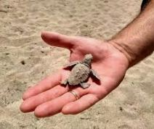
ΠΟΥ ΤΗ ΣΥΝΑΝΤΑΜΕ - ΑΝΑΠΑΡΑΓΩΓΙΚΟΣ ΡΥΘΜΟΣ
Η θαλάσσια χελώνα απαντά στον Ατλαντικό, τον Ειρηνικό και τον Ινδικό Ωκεανό, καθώς επίσης και στη Μεσόγειο Θάλασσα. Η Ελλάδα (ιδίως οι ακτές της Ζακύνθου - Εθνικό Θαλάσσιο Πάρκο Ζακύνθου και της Κυπαρισσίας) είναι η πιο δημοφιλής περιοχή φωλιάσματος κατά μήκος της Μεσογείου, με περισσότερες από 3.000 φωλιές ετησίως. Η χελώνα Caretta περνάει το μεγαλύτερο μέρος της ζωής της στη θάλασσα και σε εκβολές ποταμών, με τα θηλυκά να βγαίνουν για λίγο στην ξηρά για να γεννήσουν τα αυγά. Έχει χαμηλό ρυθμό αναπαραγωγής: τα θηλυκά γεννούν κατά μέσο όρο τέσσερις ομάδες αυγών και στη συνέχεια μένουν ανενεργές και δεν ξανά-ωοτοκούν για δύο έως τρία έτη. Φθάνει στη σεξουαλική ωριμότητα σε ηλικία 17-33 ετών και έχει διάρκεια ζωής 47-67 χρόνια.^{[2]}

Slide 5
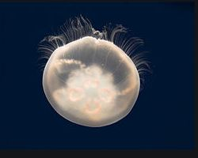
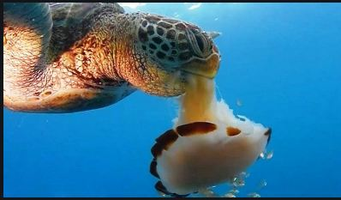
…ΚΑΙ ΤΙ ΤΡΩΕΙ ??? ΤΑ ΠΑΝΤΑ…!!!
Είναι παμφάγο ζώο και τρέφεται κυρίως με ασπόνδυλα του βένθους. Τα μεγάλα και ισχυρά σαγόνια της χρησιμεύουν ως ένα αποτελεσματικό εργαλείο για να κομματιάσει το θήραμά του. Τα αυγά είναι ιδιαίτερα ευάλωτα σε χερσαίους θηρευτές. Μόλις οι χελώνες ενηλικιωθούν, το μεγάλο μέγεθός τους προσφέρει προστασία από τους περισσότερους θηρευτές, με εξαίρεση ορισμένους καρχαρίες.

Slide 6
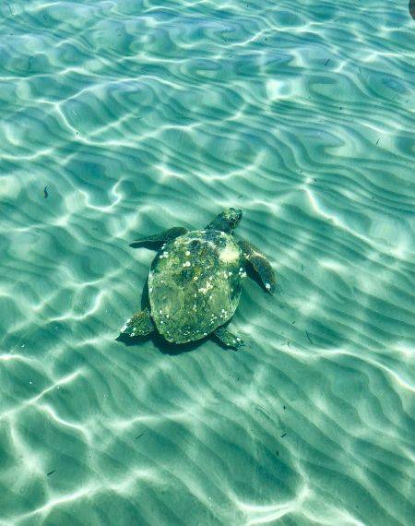
ΠΩΣ ΕΊΝΑΙ ΤΑ ΠΡΑΓΜΑΤΑ ΣΗΜΕΡΑ ΓΙΑ ΤΙΣ ΑΓΑΠΗΜΕΝΕΣ ΜΑΣ ΧΕΛΩΝΕΣ ?
Οι θαλάσσιες χελώνες θεωρούνται είδος υπό εξαφάνιση και προστατεύονται από τη Διεθνή Ένωση για τη Διατήρηση της Φύσης. Ο παρατημένος και εν χρήσει αλιευτικός εξοπλισμός είναι υπεύθυνος για πολλούς θανάτους χελωνών. Ειδικές συσκευές έχουν τοποθετηθεί στα δίχτυα στο πλαίσιο προσπαθειών για τη μείωση της θνησιμότητας, παρέχοντας μια οδό διαφυγής για τις χελώνες. Η απώλεια των κατάλληλων παραλιών ωοτοκίας και η εισαγωγή νέων αρπακτικών έχουν επίσης επηρεάσει τον πληθυσμό των χελωνών. Οι προσπάθειες για την αποκατάσταση του αριθμού τους απαιτούν γενικότερη συνεργασία, δεδομένου ότι οι χελώνες περιφέρονται σε τεράστιες εκτάσεις του ωκεανού και οι παραλίες ωοτοκίας είναι διασκορπισμένες σε διάφορες χώρες. Σε αυτά τα πλαίσια, το 1983 συστάθηκε ο Σύλλογος για την Προστασία της Θαλάσσιας Χελώνας «Αρχελών» ένα μη-κερδοσκοπικό σωματείο με αντικείμενο τη μελέτη, την προστασία και την περίθαλψη των χελωνών Caretta, καθώς και τη διαχείριση των οικοσυστημάτων στις σημαντικότερες ελληνικές παραλίες ωοτοκίας τους.

Slide 7
ΚΑΝΕ ΤΗ ΔΙΑΦΟΡΑ ΥΙΟΘΕΤΗΣΕ ΜΙΑ ΚΑΡΕΤΑ ΚΑΡΕΤΑ ΚΑΙ ΠΡΟΣΤΑΤΕΨΕ ΈΝΑ ΣΗΜΑΝΤΙΚΟ ΕΙΔΟΣ ΓΙΑ ΤΟΝ ΠΛΑΝΗΤΗ ΜΑΣ ΠΟΥ ΕΙΝΑΙ ΥΠΟ ΕΞΑΦΑΝΙΣΗ !!!

Slide 8
ΟΛΟΙ ΕΧΟΥΜΕ ΚΑΠΟΙΟ ΡΟΛΟ ΣΤΟΝ ΠΛΑΝΗΤΗ ΠΟΥ ΖΟΥΜΕ, ΣΩΖΩΝΤΑΣ ΈΝΑ ΕΙΔΟΣ ΥΠΟ ΕΞΑΦΑΝΙΣΗ
ΣΩΖΟΥΜΕ ΈΝΑ ΣΗΜΑΝΤΙΚΟ ΚΟΜΜΑΤΙ ΤΟΥ ΚΟΣΜΟΥ ΜΑΣ.
ΚΙ ΑΣ ΜΗΝ ΞΕΧΝΑΜΕ ΌΤΙ ΚΑΙ Ο ΑΝΘΡΩΠΟΣ ΘΑ ΜΠΟΡΟΥΣΕ ΕΥΚΟΛΑ ΝΑ ΒΡΕΘΕΙ ΣΕ ΑΥΤΉ ΤΗ ΘΕΣΗ ΤΗΣ
<< ΥΠΟ ΕΞΑΦΑΝΙΣΗΣ >>…
ΜΕ ΤΗΝ ΠΑΝΔΗΜΙΑ ΠΟΥ ΖΟΥΜΕ ΕΝΑΣ ΙΟΣ ΠΟΥ ΔΕΝ ΦΑΙΝΕΤΑΙ ΑΠΕΙΛΕΙ ΤΟ ΕΙΔΟΣ ΜΑΣ
ΙΣΩΣ ΣΤΟ ΜΕΛΛΟΝ ΤΟ ΚΛΕΙΔΙ ΓΙΑ ΤΗΝ ΕΠΙΒΙΩΣΗ ΜΑΣ ΝΑ ΒΡΙΣΚΕΤΑΙ ΚΑΠΟΥ ΜΕΣΑ ΣΤΟ ΟΙΚΟΣΥΣΤΗΜΑ
ΠΟΥ ΠΡΕΠΕΙ ΝΑ ΠΡΟΣΤΑΤΕΥΣΟΥΜΕ, ΑΣ ΚΑΝΟΥΜΕ ΟΛΟΙ ΤΟ ΚΑΛΥΤΕΡΟ ΠΟΥ ΜΠΟΡΟΥΜΕ !!!!
ΕΥΧΑΡΙΣΤΩ ΠΟΛΥ ΠΟΥ ΠΑΡΑΚΟΛΟΥΘΗΣΑΤΕ ΤΗΝ ΠΑΡΟΥΣΙΑΣΗ ΜΟΥ
ΓΙΑ ΤΗΝ ΚΑΡΕΤΑ ΚΑΡΕΤΑ !!!
ΜΕΛΙΝΑ ΘΕΟΔΟΣΗ

